Slide 1
牧马人文档 G2｜PPTX 导入样例
唯一标记：MRDOC-G2-PPTX-20260806-BETA
测试目标：幻灯片应当转换为多个场景。
观察重点：标题、正文顺序和每页分隔是否清楚。
不要求：完全复制 PowerPoint 的像素级版式。

Slide 2
第二页｜三段场景内容
A｜连续阅读
导入后可以在阅读模式中连续查看内容。
B｜逐屏演示
每张幻灯片应形成独立或可识别的场景。
C｜再次编辑
导入后应能继续修改文字和场景顺序。

Slide 3
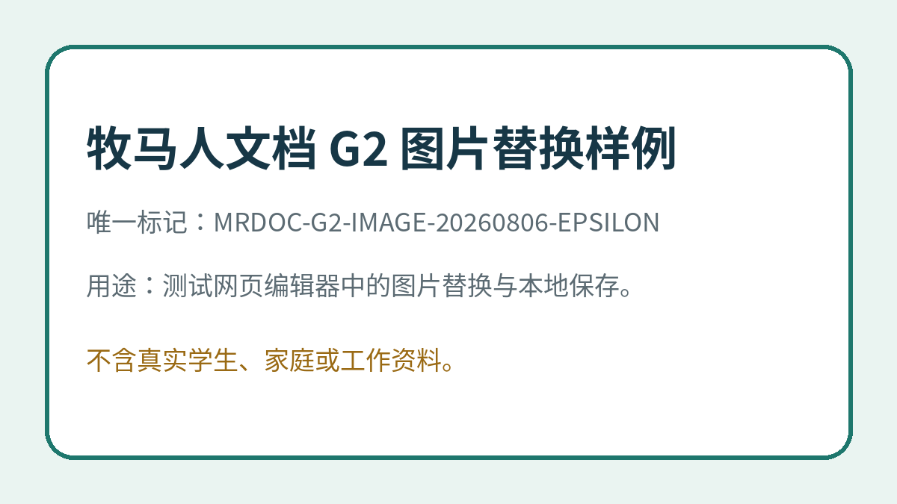
第三页｜结束核对
结束标记：MRDOC-G2-PPTX-END-20260806

